Slide 1
Clases y objetos
Izan Ríos y Filip Młynarczyk
1º DAW

Slide 2

Clases y objetos
Una clase se usa para definir variables y métodos a objetos, una clase define todo lo que caracteriza y pueden hacer uno o varios objetos.
Un ejemplo de una clase podría ser un fabricante de pianos, y un ejemplo de un objeto en este caso serían los pianos fabricados.

Slide 3
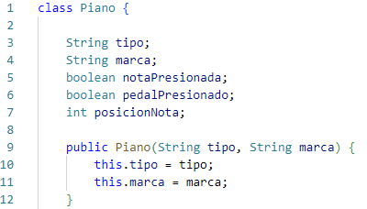
Crear clase

Slide 4
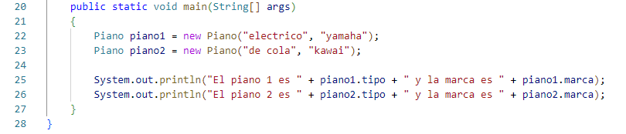
Crear objeto

Slide 5
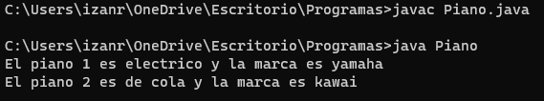

Slide 6


Funciones

Slide 7
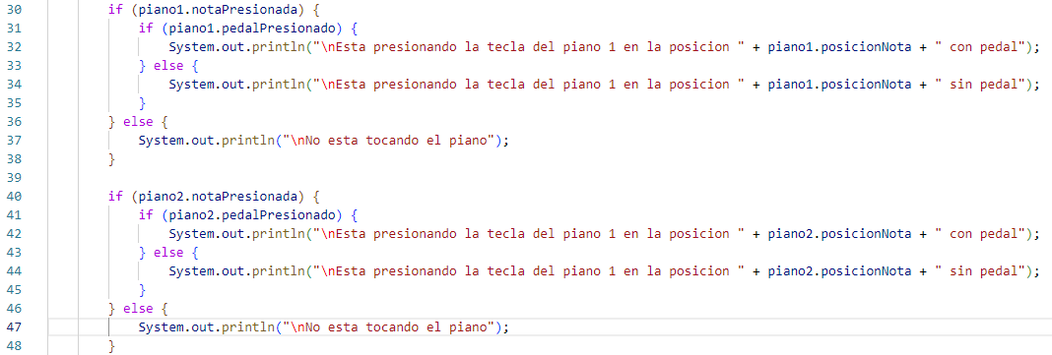

Slide 8
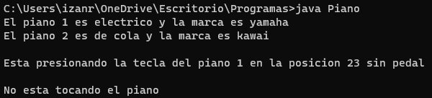

Slide 9
Los constructores
Que es un constructor?
Es un método especial que se utiliza para inicializar un objeto recién creado y asignarles los valores iniciales a sus variables de instancia.
Pero para qué sirven?
Sirve para inicializar el objeto y establecer sus valores y sus propiedades.
Características
Que tiene el mismo nombre que la clase (No suelta un valor de retorno). Permite aceptar los argumentos. Con valores específicos.
Hay que definir el molde (clase) que definir los objetos.
El constructor debe tener el mismo nombre que la clase y se define dentro de la clase misma.
No es necesario utilizar la palabra clave void.

Slide 10
Los constructores - Ejemplo
PUBLIC CLASS Personaje {
STRING Nombre;
INT Nivel;
PUBLIC Personaje (STRING Nombre, INT Nivel) {
THIS.NOMBRE = Nombre;
THIS.Nivel = Nivel;
}
}
- En este caso personaje tiene dos atributos(Nivel y Nombre ) y utiliza la palabra clave “this” para referirse a los campos Nombre y Nivel de la clase.
Personaje Personaje1 = NEW Personaje("H’aanit", 26);

Slide 11
Tipos (default constructor)
PUBLIC CLASS EJEMPLO {
INT Nivel;
STRING Personaje;
PUBLIC EJEMPLO() {
Nivel = 41;
Personaje = "N’aanit";
}
}
Es el constructor predeterminado en JAVA, si no se define ningún constructor explícito en la clase.
No tiene ningún parámetro y su cuerpo está vacío.
Inicializa los miembros de datos de la clase con valores predeterminados.

Slide 12
Tipos (parameterized constructor)
PUBLIC CLASS EJEMPLO {
INT Nivel;
STRING Personaje;
PUBLIC EJEMPLO(INT N, STRING S) {
Nivel = N;
Personaje = S;
}
}
Toma uno o más parámetros y se utilizan para iniciar los miembros de datos de la clase con valores específicos proporcionados por los usuarios.
Debe definir explícitamente en la clase y se utilizan para crear los objetos con diferentes estados y comportamientos.
Según los valores dados

Slide 13
Como crear un constructor paso a paso
1. Define la clase en la que deseas crear el constructor.
PUBLIC CLASS COCHE {}
2. Define los atributos de la clase
PUBLIC CLASS COCHE {
STRING MARCA;
DOUBLE KILOMETRAJE;
STRING COLOR;
STRING DISEÑO;
INT ANOFABRICACION;
DOUBLE PRECIO;
STRING MODELO;
}

Slide 14
Como crear un constructor paso a paso
3.Definir el constructor en sí.
(Escribir los parámetros que vas a pasar al constructor)
PUBLIC COCHE
(STRING MARCA, DOUBLE KILOMETRAJE, STRING COLOR, STRING DISEÑO, INT ANOFABRICACION, DOUBLE PRECIO, STRING MODELO)
{}

Slide 15
Como crear un constructor paso a paso
4. Asigna los valores de los parámetros
PUBLIC COCHE (STRING MARCA, DOUBLE KILOMETRAJE, STRING COLOR, STRING DISEÑO, INT ANOFABRICACION, DOUBLE PRECIO, STRING MODELO)
{ THIS.MARCA = MARCA;
THIS.KILOMETRAJE = KILOMETRAJE;
THIS.COLOR = COLOR;
THIS.DISEÑO = DISEÑO;
THIS.ANYOFABRICACION = ANYOFABRICACION;
THIS.PRECIO = PRECIO;
THIS.MODELO = MODELO; }
Dentro del cuerpo del constructor, asigna los valores a los parámetros y a los atributos correspondientes de la clase.

Slide 16
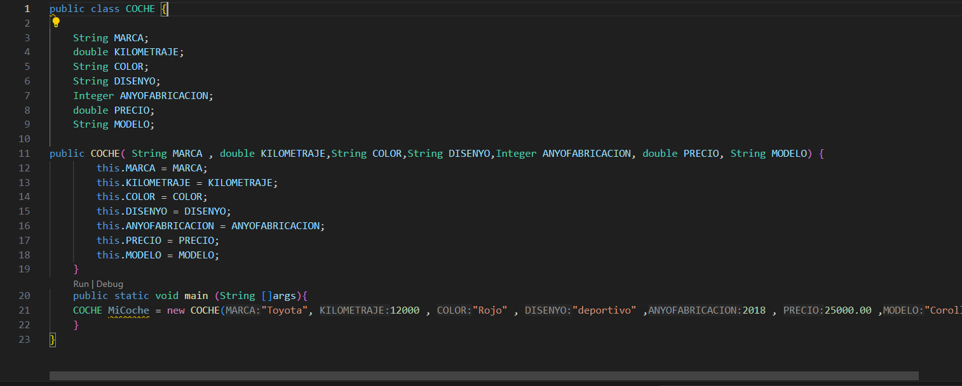
Como crear un constructor paso a paso
5. Utiliza la clase para construir los objetos.
MICOCHE = NEW COCHE("TOYOTA", 12000, "ROJO", "DEPORTIVO", 2018, 25000.00, "COROLLA");

Slide 17
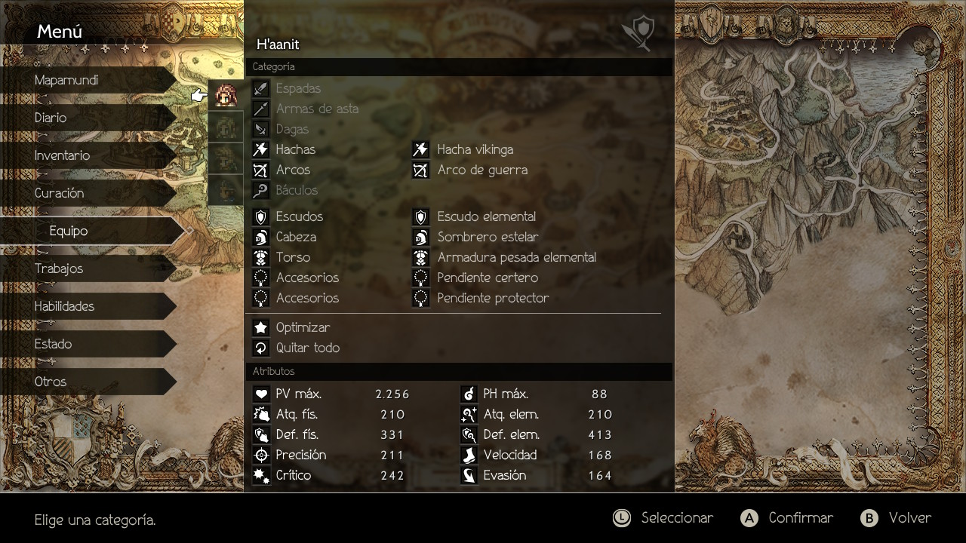
Foto de Ejemplo

Slide 18
Ejercicio 1
Crea una clase llamada Alumno con los siguientes atributos:
Nombre
Edad
Nota
Crea un método que imprima en la consola la información del estudiante.
En main, crea al menos dos objetos y utiliza los métodos para establecer y obtener sus valores. Luego, llama al método para mostrar la información de cada estudiante.

Slide 19
Ejercicio 2
Crea una clase llamada CuentaBancaria con los siguientes atributos:
Número de cuenta
Saldo
Implementa métodos para depositar y retirar dinero de la cuenta. Asegúrate de que el saldo no pueda volverse negativo.
Crea otro método que imprima en la consola el saldo actual de la cuenta.
En main, crea al menos dos objetos, realiza algunas transacciones y muestra el saldo actual después de cada transacción.

Slide 20
Ejercicio 3
Crear una clase Libro que contenga los siguientes atributos:
– ISBN
– Título
– Autor
– Número de páginas
Deben de haber al menos 6 libros. Que le pidamos al usuario: el título o el ISBM del libro. Y muestre por pantalla la información del libro.

Slide 21
Ejercicio 4
A partir del ejemplo de como crear un constructor. A partir de la imagen de Ejemplo tienes que replicarlo con un constructor en Java, puede ser el mismo de la imagen o un personaje completamente nuevo.
Crea un constructor con la clase Personaje.
Con los atributos: Nombre, arma1, arma2, escudo, torso, Acessorio1, accessorio2.
Y otra clase Estadistica con los siguientes atributos: PV (puntos de vida), PH (Puntos de habilidad), AtqFis (ataque físico), AtqElem (Ataque elemental), DefFis (Defensa Física), DefElem(Defensa Elemental), Prec (Precisión), Vel (Velocidad), Cric (Crítico) y Evas (Evasión).
Con esto crea a dos o más personajes.
Y Preguntale al usuario que atributo quiere saber y que lo imprima por pantalla.

